Slide 1

永川区2026年度工贸企业
主要负责人和安全管理人员培训
夯实安全基础 · 筑牢生命防线
永川区应急管理局 | 2026年3月
Notes:
大家好，欢迎参加本次永川区2026年度工贸企业主要负责人和安全管理人员培训。本次培训旨在深入贯彻落实最新的安全生产法律法规，强化各位的安全责任意识，提升安全管理能力。希望通过这次系统的学习，能够帮助大家夯实企业安全基础，共同筑牢生命防线。

Slide 2








培训背景与目标
01 / 培训背景
02 / 培训目标
政策驱动
深入贯彻落实新《安全生产法》及重庆市最新部署，强化企业安全生产主体责任落实。
提升意识
强化主要负责人“第一责任人”意识，提升全员安全管理履职能力。
掌握知识
系统学习法律法规、风险管控、隐患排查与应急处置等核心知识体系。
形势严峻
2025年工贸行业事故多发，暴露出企业在安全管理及教育方面仍存在明显短板与薄弱环节。
规范行为
明确法定要求与操作规范，确保企业安全培训工作合规有效落地。
防范事故
从源头减少“三违”行为，切实预防和降低生产安全事故的发生。
法规更新
2026年6月1日起实施《特种作业人员安全技术培训考核管理规定》，对考核提出更高合规要求。
Notes:
本次培训是在当前严峻的安全生产形势和最新的法规要求下举办的。我们面临着政策的驱动、严峻的事故形势以及即将实施的新法规。因此，本次培训的目标非常明确：提升大家的安全意识，掌握必备的安全知识，规范安全培训行为，最终达到防范事故的目的。

Slide 3



为什么要进行安全生产教育培训？——事故的根源
隐患是导致事故的根源
事故发生看似偶然，实则必然。统计表明，人的不安全行为往往是引发事故链条中最关键、最薄弱的一环。
80% 以上的事故与人有关
大量事故调查数据表明，超过80%的生产安全事故直接源于人的不安全行为。这是一个不容忽视的残酷现实。
教育培训是治本之策
安全培训的本质，是通过知识、技能与意识的全方位提升，控制和消除人的不安全行为，将隐患扼杀在摇篮之中。
Notes:
我们为什么要反复强调安全教育培训？这张冰山图告诉我们，浮在水面上的事故只是冰山一角，水面之下隐藏着大量的人的不安全行为、物的不安全状态和管理缺陷。统计数据显示，超过80%的事故都与人的不安全行为有关。因此，我们的培训就是要深入水下，消除这些隐患，从根本上预防事故。

Slide 4
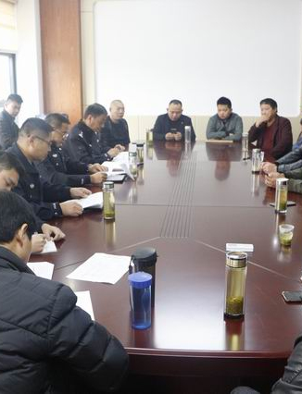



主要负责人：安全生产的“第一责任人”
法定职责
能力要求
常见问题
《安全生产法》第五条明确规定：“生产经营单位的主要负责人是本单位安全生产第一责任人，对本单位的安全生产工作全面负责。”
知识要求：必须具备与本单位所从事生产经营活动相应的安全生产知识。
能力要求：必须具备领导安全生产工作和处理生产安全事故的能力。
• 缺乏基本安全知识，凭经验指挥。
• 安全管理和组织能力不强，调度不当。
• 事故发生时，措施不得力，延误救援。
Notes:
作为企业的主要负责人，法律明确规定您是安全生产的第一责任人。这意味着您不仅要懂经营，更要懂安全。您的安全知识和管理能力，直接决定了企业安全生产的方向和高度。如果缺乏必要的安全知识，凭经验指挥，很容易导致事故发生。

Slide 5




安全生产管理人员：企业安全的“守门人”
角色定位
安全管理人员是连接决策层与操作层的关键纽带，是企业各项安全方针、制度和措施的具体执行者、落实者和监督者。
核心能力要求
专业能力：能够正确运用安全科学技术知识，识别风险，指导生产。
管理能力：能有效组织风险辨识、隐患排查、应急演练等日常管理工作。
直接影响与价值
素质高低直接决定企业安全生产工作的成效。能力强的安管人员能敏锐捕捉隐患，将事故风险消灭在萌芽状态。
Notes:
如果说主要负责人是掌舵者，那么安全管理人员就是企业安全的“守门人”。你们是安全制度的执行者和监督者，你们的专业能力和管理水平，直接关系到企业安全工作的成效。一个优秀的安全管理人员，能够提前发现并消除隐患，将事故消灭在萌芽状态。

Slide 6

从业人员：安全生产的基础力量
培训贯穿全程
重点关注新员工
培训的核心价值
安全生产教育培训需贯穿生产经营全过程。每位员工在上岗前、岗位调动、离岗复岗以及日常作业过程中，均应按要求参加相应的安全培训。
新员工通常对作业环境、设备不熟悉，对新工艺、新材料、新设备的风险缺乏认知，极易因不懂危险因素、后果及预防措施而引发安全事故，是安全管理的重点关注对象。
通过系统培训，能够帮助作业人员养成严格执行操作规程的习惯，全面认识生产过程中的各类风险点，掌握科学有效的风险控制措施，从而从“人”的维度筑牢安全生产防线。
Notes:
企业的每一位员工都是安全生产的基础力量。特别是新员工，他们对环境和设备不熟悉，是事故的高发群体。因此，从入职到日常工作，安全培训必须贯穿始终。通过有效的培训，让每一位员工都能认识风险、遵守规程，才能从根本上保障生产安全。

Slide 7



被派遣劳动者和实习学生：不可忽视的群体
特殊身份
安全风险
法律责任
被派遣劳动者和实习学生虽然不是生产经营单位的正式从业人员，但在实际生产过程中，他们受单位管理和指挥，被生产经营单位直接“使用”，属于生产一线不可或缺的重要组成部分。
他们的安全素质与技能直接影响企业整体安全水平。若不熟悉岗位安全规章制度、操作规程和标准，极易发生“违章指挥”或“违章作业”，从而引发各类生产安全事故，是现场安全管理的高风险点。
根据《安全生产法》及相关法律法规，生产经营单位负有不可推卸的主体责任。必须将其纳入本单位从业人员统一管理，并对其进行严格的岗前安全培训和教育，考核合格后方可上岗。
Notes:
除了正式员工，我们还必须关注一个特殊群体——被派遣劳动者和实习学生。他们虽然不是正式员工，但他们的行为同样在我们的生产经营场所发生。法律明确规定，用人单位对他们负有同样的安全培训责任。忽视对他们的培训，就是埋下事故隐患。

Slide 8
第二部分
安全生产培训体系建设与实务
CONSTRUCTION AND PRACTICE OF SAFETY PRODUCTION TRAINING SYSTEM
Notes:
了解了为什么要培训，接下来我们进入第二部分，详细探讨如何科学、规范地开展安全教育培训，构建一个完整的培训体系。

Slide 9







如何开展安全教育培训（一）：制定年度计划
📋 法定要求：生产经营单位应当制定年度安全生产教育和培训计划，这是企业落实安全生产主体责任的法定基本义务。
1. 组织部门
明确负责统筹、实施和管理培训工作的具体部门或责任人。
2. 培训对象
明确覆盖的人员类别，如主要负责人、安全管理人员、特种作业人员及其他从业人员。
3. 时间安排
明确培训的具体时间节点、周期和频次，确保培训按期开展。
4. 培训内容
根据不同岗位的安全职责，针对性地制定相应的培训重点内容。
5. 培训方式
明确是内训、外聘专家，还是线上线下结合的形式。
6. 学时要求
明确各类人员每年参加安全培训的最低学时标准。
7. 考核方式
明确考核形式（如笔试、实操等）及通过标准，确保培训效果。
关键步骤：年度培训计划必须由企业主要负责人（一把手）签发批准后，方可正式实施并严格执行。
Notes:
开展培训的第一步，是制定一份科学的年度培训计划。这不仅是法规要求，更是确保培训工作有序开展的基础。
计划必须明确七大核心要素：第一，组织部门，也就是“谁来干”；第二，培训对象，也就是“给谁干”；第三，时间安排，即“何时干”；第四，培训内容，即“干什么”；第五，培训方式，即“怎么干”；第六，学时要求，即“干多久”；第七，考核方式，即“怎么证明干好了”。
最后，请大家务必注意，这份计划必须由主要负责人亲自批准，这样才能确保其权威性和执行力，保障计划落地。

Slide 10
如何开展安全教育培训（二）：培训人员全覆盖
安全培训需落实“全员覆盖”原则，确保生产经营场所内每一位相关人员均接受必要的安全生产知识与技能培训，具体涵盖以下类别：
● 主要负责人和安全管理人员
● 新进从业人员
● 离岗6个月以上重新上岗的从业人员
● 转岗人员
● 采用“四新”技术相关人员
（新工艺、新技术、新材料、新设备）
● 特种作业人员
● 特种设备作业人员
● 被派遣劳动者
（含临时工、外包工）
● 实习学生
Notes:
安全培训不是少数人的事，而是全员的事。我们的培训对象必须实现全覆盖，从企业负责人到一线员工，从正式工到临时工、实习生，只要在我们的生产经营场所工作，就必须接受相应的安全培训。这张清单列出了所有需要培训的人员类别，请大家对照检查，确保没有遗漏。

Slide 11

重点培训（一）：主要负责人和安全管理人员
核心要求
学时要求 (重庆)
内容重点
必须具备与所从事的生产经营活动相适应的安全生产知识和管理能力，并经安全生产教育和培训合格，方可任职。
初次安全培训时间
≥ 32学时
●安全生产法律法规与标准规范体系
●安全风险分级管控与隐患排查治理双重预防机制
●企业应急管理体系建设与事故现场处置
●工贸行业重大事故隐患判定标准解读与实务
每年再培训时间
≥ 12学时
Notes:
在所有培训对象中，主要负责人和安全管理人员是重中之重。法规对你们的知识和能力有明确要求，并且规定了最低培训学时：初次培训不少于32学时，每年再培训不少于12学时。培训内容也必须紧扣法律法规、风险管控、应急处置等核心要点。

Slide 12





重点培训（一）：培训与考核的关系
核心原则：考培分离
依据《重庆市应急管理局关于规范区县属生产经营单位主要负责人和安全生产管理人员安全生产知识和管理能力考核工作的通知》（渝应急发〔2026〕5号），严格实行“培训”与“考核”相分离，确保考核结果客观公正。
企业自主培训
申请统一考核
参加上机考核
获取合格证明
企业根据需求，自主选择具备相应资质的培训机构完成规定课程。
完成培训后，向永川区应急管理局提交考核申请，准备参加考核。
在应急管理部门指定的标准化考点，通过计算机系统参加闭卷考核。
考核合格者，由应急管理部门统一颁发安全生产知识和管理能力合格证明。
“培训是基础，考核是检验” —— 两者严格分离，确保考核的公正性与严肃性。
Notes:
这里要特别强调“考培分离”的原则。这意味着，培训由企业自主选择机构完成，但考核必须由政府部门统一组织。这个流程确保了考核的公平公正，真正检验大家的学习成果。请大家务必通过正规培训，认真备考，顺利通过考核。

Slide 13
重点培训（一）：培训后应具备的能力（负责人）
01 了解
国家有关安全生产的法律、法规、标准、规范的基本要求。
02 基本掌握
安全分析、安全决策及事故预测和防护知识。
03 了解
安全风险、事故隐患、应急管理、事故事件的基本概念和联系。
04 掌握
本单位主要安全风险及其控制措施的要求。
05 掌握
对作业人员不安全行为、设备设施不安全状态的检查、隐患排查和治理的方法和要求。
06 熟悉
本单位应急预案的相关内容，掌握应急指挥的具体要求。
07 熟悉 |熟悉本单位安全管理的职责分配，清晰界定各层级、各部门及关键岗位的安全生产责任边界与协作机制。
Notes:
那么，经过培训和考核，主要负责人应该具备哪些能力呢？这张清单给出了明确的答案。从了解法规，到掌握风险管控方法，再到熟悉应急指挥，这些都是作为“第一责任人”必须具备的核心能力。大家可以对照自查，看看自己是否都做到了。

Slide 14
重点培训（一）：培训后应具备的能力（安管人员）
熟悉国家有关安全生产的法律、法规、标准、规范的基本要求。
掌握安全分析、安全决策及事故预测和防护知识。
掌握主管范围内安全规章制度的主要内容。
01
02
03
熟悉安全风险、事故隐患、应急管理、事故事件的基本概念和联系。
掌握本单位安全风险及其控制措施的要求。
掌握隐患排查和治理的方法和要求。
04
05
06
掌握应急预案的编制、演练和应急资源配备的要求。
掌握本单位主要设备设施的安全性能和安全防范措施。
掌握建设项目“三同时”、劳保用品、职业病防治等安全技术知识。
07
08
09
Notes:
对于安全管理人员，能力要求更为具体和专业。从熟悉法规，到掌握风险分析、隐患排查、应急管理等实操技能，再到了解设备安全、职业病防治等技术知识，这些都是大家日常工作的必备技能。希望通过这次培训，能帮助大家查漏补缺，提升专业能力。

Slide 15
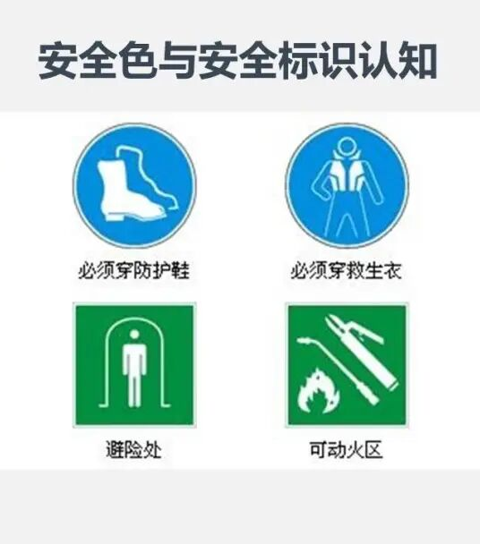

重点培训（二）：新员工三级安全教育
法定要求
加工、制造业等生产单位的其他从业人员，在上岗前必须经过公司（厂、矿）、车间（工段、区、队）、班组三级安全教育培训，这是安全生产法的明确规定。
培训流程：由宏观到微观，层层递进
•公司级：侧重企业整体安全概况、法律法规及通用安全知识。
•车间级：侧重车间生产特点、危险源辨识、劳动纪律及应急处置。
•班组级：侧重岗位操作规程、安全防护用品使用及具体操作技能。
考核要求：考核合格方可上岗
每一级培训结束后，都必须进行严格的理论和实操考核，成绩合格者方可进入下一级培训，三级考核均合格后，方可正式上岗。
Notes:
新员工的三级安全教育是安全生产的第一道关口，也是法定要求。这个流程分为公司、车间、班组三个层级，由宏观到微观，由理论到实践，层层递进。每一级培训后都必须进行考核，确保新员工真正掌握了必要的安全知识才能上岗。

Slide 16


三级安全教育内容详解（公司级）
01
02
03
04
本单位安全生产情况及安全生产基本知识，建立宏观认知
学习并遵守本单位安全生产规章制度和劳动纪律要求
明确从业人员在安全生产过程中的各项法定权利与义务
剖析行业典型事故案例，吸取教训，强化安全红线意识
⚠ 高危行业补充要求
煤矿、非煤矿山、危险化学品、烟花爆竹、金属冶炼等单位，在基础内容之外，还应增加事故应急救援、应急预案演练及针对性防范措施等内容，提升全员应急处置能力。
Notes:
公司级的培训，主要是让新员工对企业的整体安全状况有一个宏观的认识。内容包括企业的安全概况、规章制度、员工的权利义务以及一些警示性的事故案例。对于我们工贸行业中的高危企业，还需要增加应急救援和预案演练的内容。

Slide 17
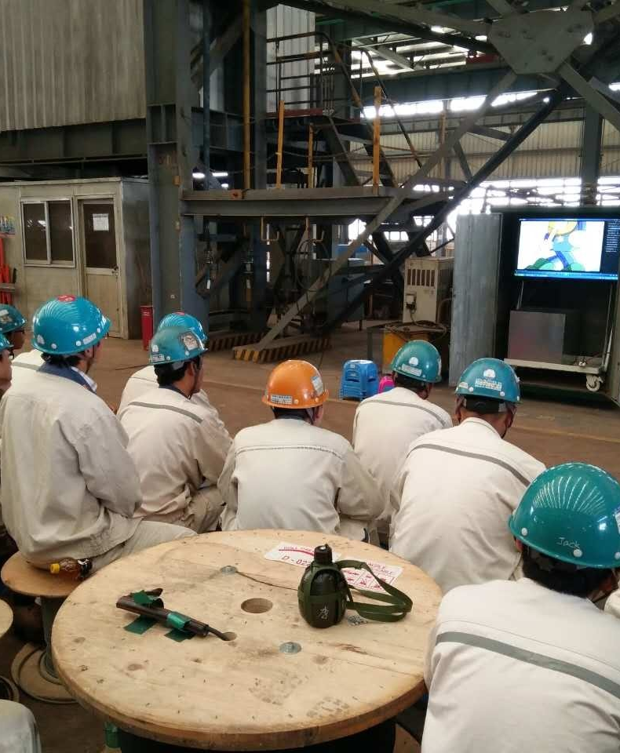
三级安全教育内容详解（车间级）
01
工作环境及危险因素
熟悉车间布局，识别潜在风险源。
02
职业伤害与事故风险
了解本工种可能遭受的身体伤害类型。
03
安全职责与操作技能
明确岗位安全责任，掌握标准操作规范(SOP)。
04
自救互救与应急处理
掌握基本急救、疏散及现场紧急处置流程。
05
设备与防护用品管理
正确使用安全设施，规范穿戴和维护劳保用品。
06
车间制度与安全状况
熟知本车间安全生产规章制度与现状。
07
预防措施与注意事项
落实事故和职业病预防措施，规避关键风险。
08
典型事故案例分析
通过真实案例吸取教训，强化安全意识。
Notes:
进入车间级培训，内容就更加具体和贴近实际了。员工需要了解自己工作环境中的危险因素、岗位的安全职责、操作技能，以及最重要的——如何自救互救和使用防护用品。这一级培训是连接理论和实践的关键环节。

Slide 18


三级安全教育内容详解（班组级）
岗位安全操作规程
岗位衔接配合安全
重点学习本岗位的生产工艺技术流程及安全操作的基本技能，熟练掌握作业过程中的安全风险点及管控措施。
明确岗位之间工作衔接配合时的安全注意事项，掌握作业交叉区域的安全规范及职业卫生防护要点。
典型事故案例警示
其他专项培训内容
学习本行业、本岗位相关的安全事故案例，深入剖析事故发生的直接和间接原因，吸取教训，杜绝违章。
根据企业实际生产特点，补充的消防安全、应急处置、劳动纪律及岗位所需的其他安全技能知识。
Notes:
最后是班组级培训，这是最贴近操作层面的培训。核心内容就是岗位安全操作规程，以及与其他岗位的配合安全事项。通过班前会等形式，反复强调岗位风险和操作要点，确保员工将安全知识内化于心，外化于行。

Slide 19


重点培训（三）：转复岗及“四新”培训
转复岗培训
“四新”安全培训
🔹 触发条件：从业人员在本单位内调整工作岗位，或离岗6个月以上重新上岗时。
🔹 培训要求：应重新接受车间（工段、区、队）级和班组级的安全培训，考核合格后，方可上岗作业。
🔹 触发条件：生产经营单位采用新工艺、新技术、新材料，或者使用新设备时。
🔹 培训要求：必须对相关从业人员进行专门的、有针对性的安全培训，使其充分了解潜在的新风险，并熟练掌握对应的新操作、新规程，确保安全可控。
Notes:
培训不是一劳永逸的。当员工转岗、离岗超过6个月复岗，或者企业采用了新工艺、新技术、新材料、新设备时，都必须重新进行有针对性的安全培训。这是因为环境变了，风险也变了，必须让员工及时掌握新的安全要求，避免因知识技能的脱节导致事故发生。

Slide 20



重点培训（四）：特种作业人员培训（2026新规解读）
核心要求：必须取得特种作业操作证后，方可上岗作业。
免培训机制：持有相应合法有效的职业技能等级证书的，可免于安全技术培训，直接申请考核。
考试更人性化：实操考试允许免费补考，共有五次机会，在三年内完成即可。
证书管理简化：取消证书复审，改为6年有效期满后直接换证。
Notes:
特种作业人员必须持证上岗，这是铁的纪律。特别要提醒大家，2026年6月1日起，新的《特种作业人员安全技术培训考核管理规定》将正式实施。新规更加人性化，比如增加了免培训机制和补考机会，同时简化了证书管理。大家要及时了解这些新变化，严格遵守规定，确保持证上岗、合规作业。

Slide 21




重点培训（四）：特种作业人员管理
建立台账
必须建立特种作业人员管理台账（引用范本6.3），对人员信息实施动态更新，确保台账数据与人员的实际情况保持一致。
台账内容
至少涵盖人员基本信息与证书核心要素：姓名、作业工种、操作证编号、初次取证日期、证书有效期、复审或换证日期等关键节点。
证书查验
定期通过国家或地方应急管理部门的官方网站查询平台，逐一核验特种作业操作证的真伪状态及有效性，防止使用伪造证件。
培训记录
规范保存所有特种作业人员的专项安全培训档案，并归档资质证书复印件，建立完整的个人资质档案，以备安全监管部门的监督检查。
Notes:
对于特种作业人员，除了要求他们持证上岗，企业自身的管理也至关重要。必须建立专门的管理台账，动态掌握每个人的证书情况。同时，要定期查验证书真伪，并妥善保存培训档案和证书复印件，以备检查。

Slide 22



重点培训（五）：特种设备作业人员培训
什么是特种设备作业人员？
指直接操作、管理和维护特种设备的人员，包括各类特种设备的操作人员及其相关的安全管理人员。
认定依据与范围
作业项目与资格认定范围，需严格依据国家发布的《特种设备作业人员资格认定分类与项目》目录进行确定。
核心管理要求
• 岗位红线：必须经考核合格取得证书后，方可上岗作业。
• 基础管理：建立完整的作业人员管理台账，并妥善保存其资质证书复印件备案。
Notes:
特种设备作业人员，比如叉车司机、电梯操作工等，同样需要持证上岗。他们的管理要求和特种作业人员类似，也需要建立台账，保存证书复印件。这部分人员的操作直接关系到设备安全，同样不能掉以轻心。

Slide 23

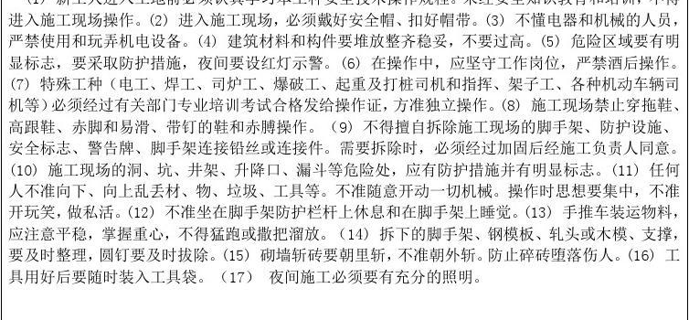
重点培训（六）：员工日常培训
01 / 多元化的培训形式
02 / 闭环管理：培训记录要求
每一次培训活动均需建立“可追溯”档案，规范填写《安全教育培训记录表》（参考范本 6.4），详细记录培训起止时间、核心内容、主讲人及所有参加人员的签字确认，确保培训管理的闭环。
班前会 / 班后会
每日开工前或结束后，快速强调当日作业风险点及关键安全注意事项，强化即时意识。
定期安全活动日
每周或每月固定开展，组织全员进行安全知识学习、事故案例深度复盘与讨论，提升整体认知。
专项技能培训
针对有限空间、高处作业等高风险场景，开展专项化、实战化的技能与安全培训。
线上自主学习
充分利用碎片化时间，通过多媒体课件、事故警示视频等数字化资源进行灵活自学。
Notes:
除了集中培训，日常的安全教育同样重要。班前会、安全活动日、专题培训等都是非常有效的形式。关键在于，每一次培训都要有记录，就像大家看到的这张培训记录表一样，要详细记录时间、内容、人员等信息，形成闭环管理。

Slide 24
第三部分
培训档案管理与实操范本
TRAINING RECORD MANAGEMENT & PRACTICAL TEMPLATES
Notes:
前面我们讲了如何开展培训，那么培训结束后，相关的档案资料应该如何管理呢？接下来第三部分，我们将详细讲解培训档案的管理要求，并提供一些实用的范本供大家参考。

Slide 25


培训档案管理的重要性
法律要求
事故追溯
生产经营单位应当建立健全从业人员安全生产教育和培训档案，如实记录相关情况。
完整的培训档案是事故调查中判断责任的重要依据，可有效规避和界定法律风险。
监管检查
持续改进
应急管理部门执法检查时，会重点检查培训档案的建立和记录情况，是合规性检查的核心项。
通过分析培训记录，可以科学评估培训效果，为持续优化培训计划和提升安全管理水平提供数据支撑。
Notes:
培训档案绝不是一堆废纸，它具有非常重要的意义。首先，这是法律要求。其次，在发生事故时，它是判定责任的关键证据。同时，它也是监管部门执法检查的重点。更重要的是，通过分析档案，我们可以不断改进培训工作。所以，做好档案管理，就是做好安全管理的一部分。

Slide 26
档案管理范本（一）：年度安全生产教育培训计划
范本 6.1 格式展示
[公司名称] 年度安全生产教育培训计划| 计划年度：2026年
序号 | 培训对象 | 培训内容 | 培训方式 | 培训时间 | 学时 | 考核方式 | 负责部门 | 备注
1 | 主要负责人 | 安全生产法、风险管控 | 外部培训 | 2026.03 | 32 | 笔试 | 安管部 | 初次培训
2 | 安全管理人员 | 隐患排查、应急管理 | 外部培训 | 2026.04 | 32 | 笔试 | 安管部 | 初次培训
3 | 新员工 | 三级安全教育 | 内部培训 | 每月 | 24 | 实操+笔试 | 各车间 | ...
编制人：__________日期：__________
审核人：__________日期：__________
审批人（主要负责人）：_______
日期：__________
Notes:
这是年度培训计划的范本。大家可以看到，表格清晰地列出了培训对象、内容、方式、时间、学时、考核方式等关键信息。最关键的是底部的审批栏，必须由主要负责人签字批准，这样计划才能生效。

Slide 27
档案管理范本（二）：员工三级安全教育培训记录卡
员工三级安全教育培训记录卡
姓名：_______ 性别：_______ 部门：_______ 岗位：_______ 入职日期：_______
培训级别 | 培训内容摘要 | 培训人 | 考核结果 | 被培训人签字 | 日期
公司级 | 公司安全概况、规章制度、权利义务、事故案例等通用安全知识 | __________ | 合格 / 不合格 | __________ | __________
车间级 | 车间环境风险、岗位安全职责、操作技能规范、现场应急自救互救方法 | __________ | 合格 / 不合格 | __________ | __________
班组级 | 岗位安全操作规程、岗位间配合安全注意事项、作业工具安全使用、劳动防护用品佩戴 | __________ | 合格 / 不合格 | __________ | __________
备注：___________________________________________________________________________________________
Notes:
这是员工三级安全教育培训记录卡的范本。每个新员工都应有这样一张卡，记录他在公司、车间、班组三级培训的内容、考核结果和签字。这张卡跟随员工的整个职业生涯，是重要的个人安全档案。

Slide 28
档案管理范本（四）：安全教育培训记录表
范本 6.4 · 安全教育培训记录表
培训主题：__________ 培训时间：__________ 地点：__________
主讲人：__________ 参加人数：__________ 人
培训内容摘要
参加人员签到表
考核情况记录
简述本次培训涉及的重点安全知识、操作规范、案例警示或技能演练等核心内容，力求简明扼要，突出关键信息。
姓名 | 部门 | 签字 | 姓名 | 部门 | 签字
———————————————————————————
（现场如实记录参会人员名单及本人签字）
记录培训后的提问、试卷测试或实操考核结果。明确是否全员通过考核，对于未通过人员，需注明补考安排及最终结果。
Notes:
这是日常安全教育培训的记录表范本。每次开展班前会、安全日活动等，都应该填写这样的表格。它记录了培训的主题、内容、参与人员和考核情况，是证明日常培训工作开展的重要依据。

Slide 29
档案管理范本（三）：特种作业/特种设备作业人员台账
范本6.3 格式展示：[公司名称] 特种作业/特种设备作业人员管理台账
序号 | 姓名 | 性别 | 所在部门 | 作业类别/项目 | 证书编号 | 发证机关 | 取证日期 | 有效期至 | 复审/换证日期 | 备注
1 | 张三 | 男 | 维修班 | 电工 | T500118******** | 重庆市应急管理局 | 2024.05 | 2030.05 | 2030.05 | 换证
2 | 李四 | 女 | 仓库 | 叉车司机 | N500118******** | 重庆市市场监督管理局 | 2025.01 | 2031.01 | 2031.01 | 换证
可附资质证书复印件存档，并需根据有效期提前规划复审/换证工作，确保人员资质合规有效。*
Notes:
这是特种作业和特种设备作业人员的管理台账范本。台账要详细记录每个人的姓名、工种、证书编号、有效期等信息，并及时更新。这是动态掌握高风险岗位人员资质的有效工具。

Slide 30

档案管理范本（五）：考试试卷与记录
考试试卷管理要求
小微单位简化管理要求
•信息完整：试卷上必须清晰留存被考核者的姓名、考核日期以及最终考核结果，确保可追溯性。
•内容一致：考核试卷的出题范围、知识点和难度应与对应的培训内容高度相符，确保考核有效性。
•形式灵活：考核记录不拘泥于形式，既可以是传统的纸质试卷，也可以是电子试卷或在线考核记录。
针对人员少、规模小的小微经营单位，为减轻其合规负担，相关法规给出了“人性化”的简化要求：
无需单独制作试卷。只需完整保留授课使用的文字课件（PPT、Word等）或授课过程的影像资料（视频、录音等），即可作为有效的培训记录存档备查。
Notes:
对于需要考核的培训，试卷和考核记录也是档案的一部分。试卷上要清晰记录考生姓名、日期和成绩。对于一些小微单位，法规也给出了简化要求，可以只保留课件或视频资料作为培训记录，这体现了执法的人性化。

Slide 31

档案保存形式与期限
保存形式
保存期限
📁 纸质档案
需按规定建立台账并妥善保管，做好防火、防潮、防虫等措施，防止档案材料丢失、污损或损坏。
📄 考试档案与视听资料
安全生产知识和管理能力考试档案及相关音视频资料，自考试结束之日起，保存期限不少于3年。
💻 电子档案
可采用纸质档案的数字化扫描件或原生电子记录。需符合国家电子档案管理规范，确保内容真实、来源可靠、逻辑关联且不可篡改。
📋 员工培训记录
各类安全生产培训记录、考核成绩等，建议从员工离职之日起至少继续保存3年，以备监管部门核查。
Notes:
档案的保存形式可以是纸质的，也可以是电子的，但电子档案必须确保真实有效、不可篡改。关于保存期限，法规有明确规定，考试档案和音视频资料至少保存3年。我们建议，员工的培训记录最好在其离职后再保存3年，以防万一。

Slide 32
第四部分
法律责任与事故警示
LEGAL RESPONSIBILITY AND ACCIDENT WARNINGS
Notes:
我们讲了这么多培训的要求和方法，那么如果不按要求做，会有什么后果呢？第四部分，我们将一起学习相关的法律责任，并通过真实的事故案例，看看培训缺失带来的惨痛教训。

Slide 33



违法行为与法律责任概述
法律依据
主要依据《中华人民共和国安全生产法》、国家安全生产监督管理总局《生产经营单位安全培训规定》等相关法律法规，明确企业主体责任。
核心违法行为
• 未按规定对从业人员开展安全生产教育和培训，或培训学时不足。
• 未如实记录安全生产教育和培训情况。
• 特种作业人员未取得相应资格证书，擅自上岗作业。
法律后果
由应急管理部门依法责令限期改正、处以行政罚款或责令停产停业整顿；情节严重，构成犯罪的，依法追究刑事责任。
Notes:
安全生产培训不是软指标，而是硬任务。《安全生产法》等一系列法律法规，明确规定了企业在安全培训方面的责任。如果违反这些规定，比如不培训、不记录、让无证人员上岗等，将面临严厉的行政处罚，甚至刑事责任。

Slide 34

法律责任详解（一）：未如实记录培训情况
违法行为描述
法律依据
生产经营单位未将安全培训工作纳入本单位工作计划并保证安全培训工作所需资金；未建立健全从业人员安全培训档案；未如实记录安全培训情况。
依据《生产经营单位安全培训规定》第二十九条相关规定：生产经营单位有未如实记录安全培训情况等情形的，由安全生产监管监察部门给予相应行政处罚。
轻微情形
一般情形
严重情形
特别严重情形
责令限期改正
并处2万元以下罚款
责令限期改正
并处2万 - 5万元罚款
责令限期改正
并处5万 - 10万元罚款
责令停产停业整顿
并处10万元以上罚款
Notes:
我们先看“未如实记录培训情况”这一条。很多企业觉得培训了就行，记不记录无所谓。这是非常错误的想法。根据规定，未建立档案或未如实记录，最低罚款2万元，最高可处10万元以上罚款并责令停产停业。大家一定要重视档案记录工作。

Slide 35
法律责任详解（二）：特种作业人员无证上岗
违法行为描述
生产经营单位使用未取得特种作业操作证的特种作业人员上岗作业，属于重大安全生产隐患。
法律依据
《中华人民共和国安全生产法》第九十七条第七项规定：特种作业人员未按照规定经专门的安全作业培训并取得相应资格，上岗作业的。
情节轻微
责令限期改正，并处以1万元以下的罚款。
情节一般
责令限期改正，并处以1万元以上3万元以下的罚款。
情节严重
责令限期改正，并处以3万元以上5万元以下的罚款。
特别严重（导致事故）
责令停产停业整顿，处5万-20万元罚款；
对直接责任人员处1万-2万元罚款。
注：具体裁量标准参照《重庆市安全生产行政处罚裁量基准（试行）》
Notes:
特种作业人员无证上岗，是性质非常严重的违法行为。处罚标准同样非常严厉，最低1万元罚款，如果因此导致事故，罚款最高可达20万元，并且要追究个人责任。这是绝对不能触碰的红线。

Slide 36



法律责任详解（三）：培训学时不足
违法行为描述
法律依据
处罚标准
生产经营单位主要负责人、安全生产管理人员、特种作业人员以外的从业人员的安全培训，未达到《生产经营单位安全培训规定》要求的学时。
依据《生产经营单位安全培训规定》第三十条相关条款，对未按规定对从业人员进行安全生产教育和培训，或者未如实告知从业人员有关安全生产事项的，将依法追究相关责任。
由安全生产监管监察部门责令生产经营单位限期改正，并处以1万元以上3万元以下的罚款。
Notes:
除了负责人和特种作业人员，其他从业人员的培训学时也不能打折扣。如果培训学时不足，同样会面临1到3万元的罚款。这说明法律对全员培训的要求是一视同仁的。

Slide 37
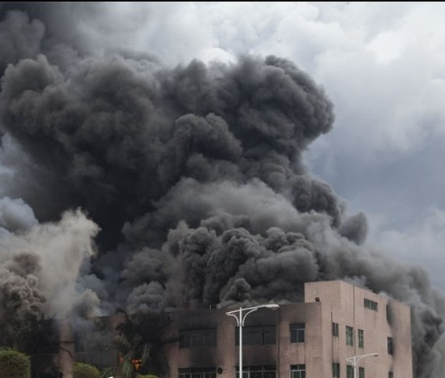


事故案例警示（一）：培训缺失导致的悲剧
▍ 案例名称
吉林宝源丰禽业“6·3”特别重大火灾爆炸事故
▍ 事故概况
2013年6月3日，吉林省德惠市宝源丰禽业公司发生特别重大火灾爆炸事故，造成121人死亡、76人受伤。
▍ 事故原因（培训相关）
•安全责任制不健全：企业未有效培训，员工缺乏基本的消防安全知识与技能。
•应急通道堵塞：火灾发生时，员工惊慌失措且不熟悉逃生路线，伤亡惨重。
教训：缺乏有效的安全教育培训，是导致群死群伤事故扩大的重要原因。
Notes:
理论讲再多，不如看一个真实的案例。吉林宝源丰火灾事故，造成121人死亡。事后调查发现，员工缺乏基本的消防知识和逃生技能，火灾发生时惊慌失措，这是伤亡扩大的重要原因。这血淋淋的教训告诉我们，培训不到位，就是对生命的漠视。

Slide 38

事故案例警示（二）：工贸企业有限空间事故
01 事故概况
02 事故根源
03 核心教训
一名员工在未进行通风、气体检测，也未佩戴任何个人防护用品的情况下，盲目进入污水井进行作业，瞬间发生中毒晕倒。
随后，多名工友在未采取任何防护措施、不了解救援方法的情况下，接连盲目下井施救，导致事故迅速扩大，最终造成多人伤亡的惨痛后果。
• 风险意识极度匮乏：
完全不知道或心存侥幸，忽视了有限空间内极易积聚有毒有害气体的重大风险。
• 缺乏应急处置能力：
不掌握“先通风、再检测、后作业”原则，更不了解盲目施救会导致伤亡人数倍增的严重后果。
针对有限空间、高处作业等高风险作业的专项安全培训，绝不能流于形式。
必须确保每一位员工：
“知风险 · 会防护 · 懂应急”
从根本上杜绝盲目作业、盲目施救，才能真正守住安全底线。
Notes:
再看一个工贸企业常见的有限空间事故。一名员工盲目进入污水井中毒，随后多人盲目施救，造成伤亡扩大。这起事故的根源，就是员工完全缺乏有限空间作业的风险意识和应急处置知识。这说明，针对有限空间、高处作业等高风险作业的专项培训，必须做实做细，确保每一位员工都能“知风险、会防护、懂应急”。

Slide 39


案例反思：我们身边的隐患
01 岗前教育
我们企业的新员工三级教育是否走过场？
是否真正起到了“入厂即入岗”的安全启蒙作用？
02 资质审查
特种作业人员的证书是否真实有效且在有效期内？
是否定期复核，杜绝无证上岗或证书过期的现象？
03 档案管理
我们的培训档案是否完整、准确，能够追溯到个人？
是否建立了员工安全培训的“一人一档”动态台账？
04 实操掌握
员工是否真正掌握了本岗位的安全操作规程？
遇到突发险情时，能否熟练运用应急处置方法自救互救？
每一次培训的疏忽，都可能成为下一次事故的导火索。
Notes:
案例看完了，我们不妨反思一下自己的企业。我们的三级教育是不是走过场？特种作业人员的证书是不是都有效？培训档案是不是完整？员工是不是真的会操作、懂应急？这些问题，请大家带回去认真思考。记住，每一次培训的疏忽，都可能成为下一次事故的导火索。

Slide 40
PART 05
第五部分
总结与展望
Notes:
经过前面四个部分的学习，我们对安全生产培训有了全面的了解。最后，我们来对本次培训的核心要点进行总结，并对未来的工作提出期望。

Slide 41
培训核心要点总结
01一个核心
落实企业安全生产主体责任，主要负责人是安全生产的第一责任人。
02两个关键
提升“主要负责人”与“安全管理人员”的安全意识和专业能力是工作的关键抓手。
03三项制度
建立并严格执行三大核心制度：年度安全培训计划、三级安全教育培训、从业人员持证上岗制度。
04四类重点关注人员
重点加强四类高风险人群的针对性培训：特种作业人员、特种设备作业人员、被派遣劳动者、实习学生。
05培训实施五项要求
确保培训工作闭环管理：有年度计划、有系统内容、有完整记录、有严格考核、有规范档案。
Notes:
我们可以把今天的内容总结为“12345”要点：一个核心是落实主体责任；两个关键是负责人和安管人员；三项制度是培训计划、三级教育和持证上岗；四类人员是特种作业、特种设备、派遣工和实习生；五项要求是计划、内容、记录、考核、档案。希望大家能记住这五点。

Slide 42


对永川区工贸企业的期望
提高站位
充分认识安全生产教育培训的极端重要性，将其作为“一把手”工程来抓，切实履行主体责任。
狠抓落实
严格按照法律法规要求，规范开展各类人员的安全教育培训，确保培训学时、内容、效果三落实。
注重实效
培训内容要紧密结合岗位实际，案例要具有警示性和针对性，坚决避免形式主义和走过场。
持续改进
建立常态化评估机制，定期评估培训效果，不断优化培训内容和方式，切实提升全员安全素质。
Notes:
最后，对永川区的各位企业家和安全管理者提几点期望。希望大家能提高站位，把安全培训当作“一把手”工程来抓；要狠抓落实，确保培训的学时、内容、效果都到位；要注重实效，避免形式主义；要持续改进，不断提升培训质量。

Slide 43
Q & A
互动交流
欢迎提问 · 共同探讨
Notes:
我的讲解到此结束。接下来是互动交流时间，大家有任何问题都可以提出来，我们一起探讨。

Slide 44


谢谢观看！
安全第一，预防为主，综合治理
永川区应急管理局
Notes:
再次感谢大家的参与！希望通过本次培训，能够帮助大家将“安全第一，预防为主，综合治理”的方针真正落到实处。谢谢大家！

